Slide 1

챗봇 애플리케이션 만들기 (OpenAI API 활용) 2주차
클라우드 개발팀 박준필

Slide 2

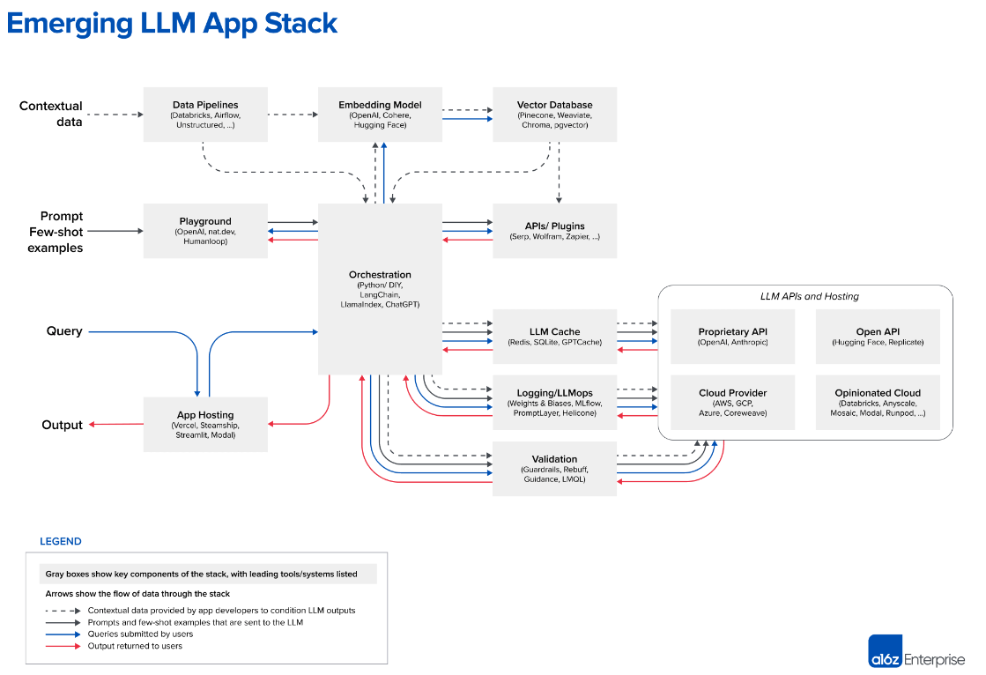
챗봇 1.0 개발 전에…
LLM 을 이용한 어플리케이션의 기본 아키텍처 소개
https://a16z.com/emerging-architectures-for-llm-applications/
https://masterofcode.com/blog/llm-orchestration

Slide 3
챗봇 1.0 개발
git pull 을 받습니다.
Week02 폴더에 chatbot 폴더가 생깁니다.
환경세팅
python 설치 (3.x 버전으로)
Window: https://dotiromoook.tistory.com/32
Mac: homebrew 또는 window 와 같은 방법으로
2. miniconda 설치
Window: https://docs.anaconda.com/free/miniconda/ 진입후 windows 선택 다운로드 후 설치
설치 시 PATH ADD 체크박스 활성화
Mac: homebrew 에서 brew install minicoda 또는 window 와 같은 방법으로 설치
3. Project source 에서 conda create python=3.12.1 -n chatbot 실행 (파이썬 버전 및 가상 환경 이름은 마음대로 해도 됨)
4. conda activate chatbot 입력하여 가상환경 변경
5. pip install –r requirements.txt 입력

Slide 4
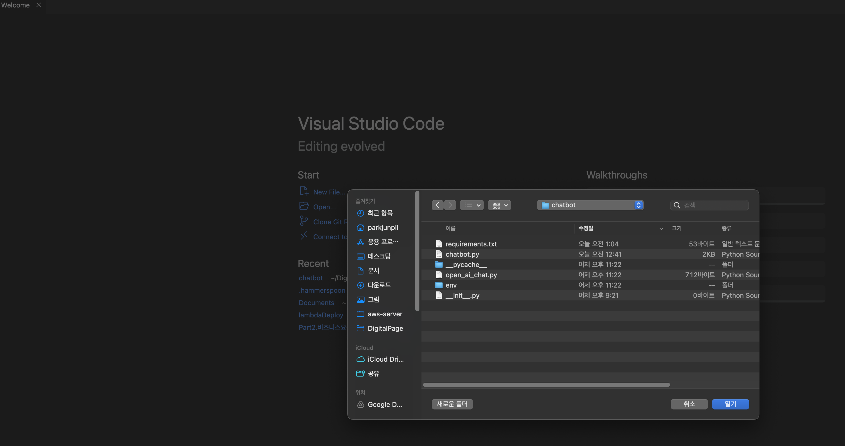
챗봇 1.0 개발
VS Code 설치
프로젝트 open

Slide 5
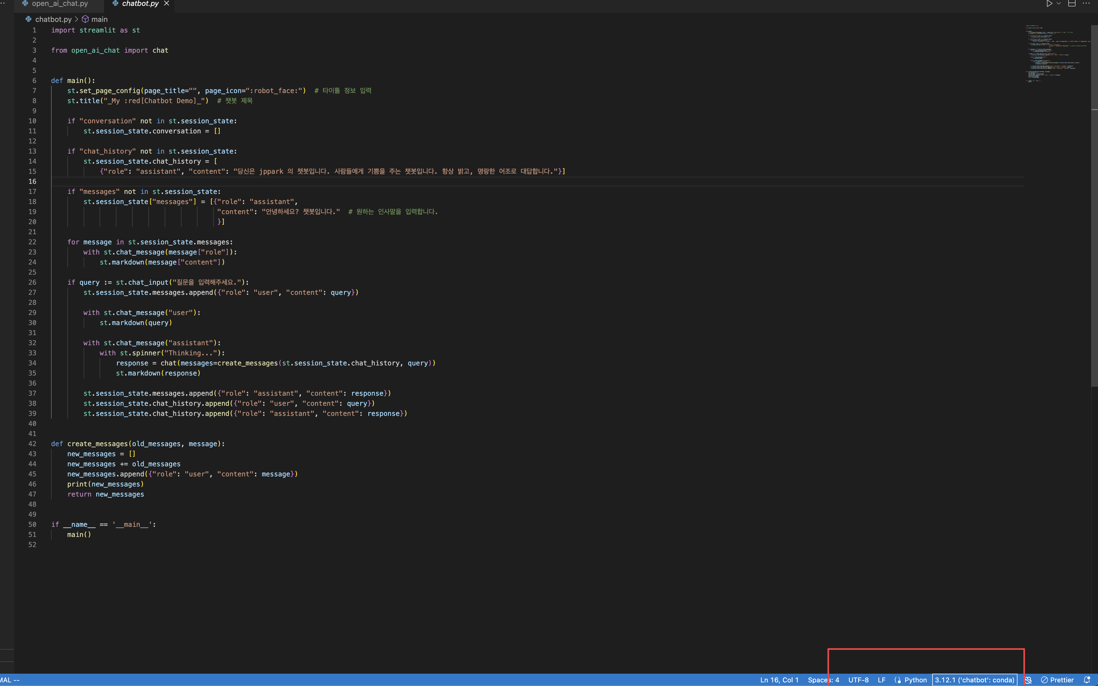
VS Code 설치
오른쪽 하단 인터프린터를 클릭해서 conda 에서 사용하는 가상환경을 클릭합니다.

Slide 6
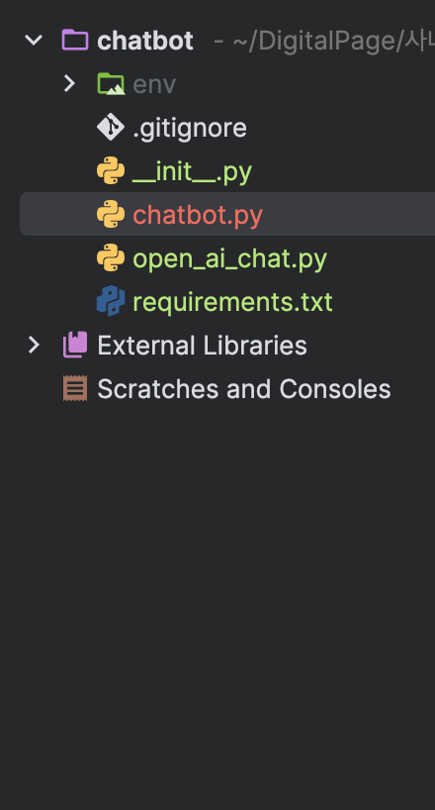
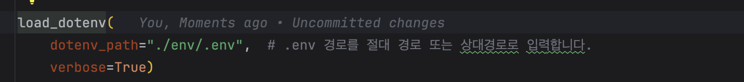
챗봇 1.0 개발
.env key 와 경로입력
env 폴더에 .env 파일을 만듭니다.
OPEN_AI_API_KEY=키를 입력합니다.
[Python - dotenv 심기](https://velog.io/@yvvyoon/python-env-dotenv)

Slide 7
챗봇 1.0 개발
Streamlit 기본 설정하기
아래 Title 을 입력해봅시다.
st.set_page_config(page_title="My Chatbot", page_icon=":robot_face:") # 타이틀 정보 입력 st.title("_My :red[Chatbot Demo]_") # 챗봇 제목
원하는 첫 인사말을 입력해주세요.
if "messages" not in st.session_state: st.session_state["messages"] = [{"role": "assistant", "content": "안녕하세요? 챗봇입니다." # 원하는 인사말을 입력합니다. }]

Slide 8
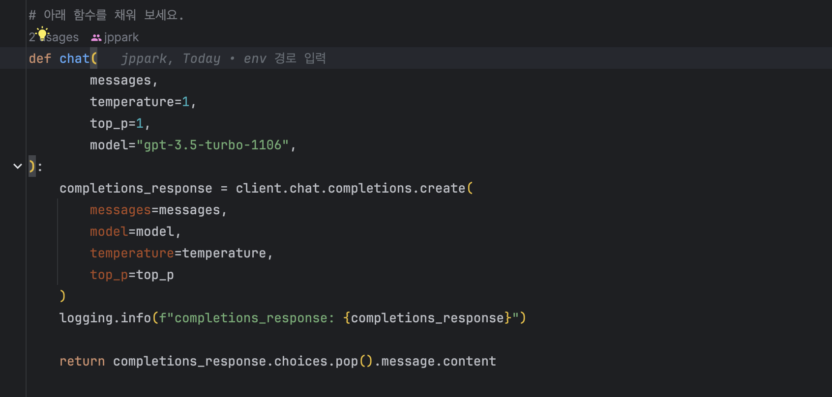
챗봇 1.0 개발
OpenAI chat API 연결하기

Slide 9
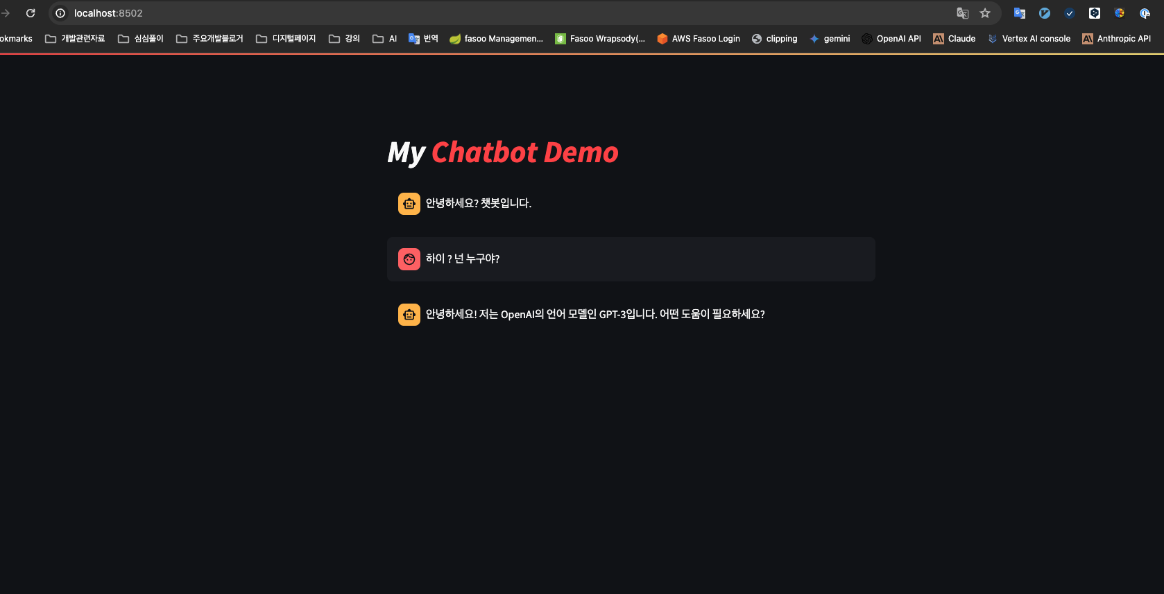
챗봇 1.0 개발
OpenAI chat API 연결하기
$ ~/openai-chatbot-class-fasoo/Week02/chatbot 폴더에서
❯ streamlit run chatbot.py 를 실행 시킵니다.
아래와 같이 기본적인 채팅이 되는 걸 확인 합니다.

Slide 10
챗봇 1.0 개발
내가 원하는 인사말을 하게 만들자
????

Slide 11
챗봇 1.0 개발
내가 원하는 인사말을 하게 만들자
사용자가 입력받은 질의가 저장되는 query 변수와 내가 만들어 놓은
프롬프트 템플릿을 결합하는 함수를 만들어 보자
????

Slide 12
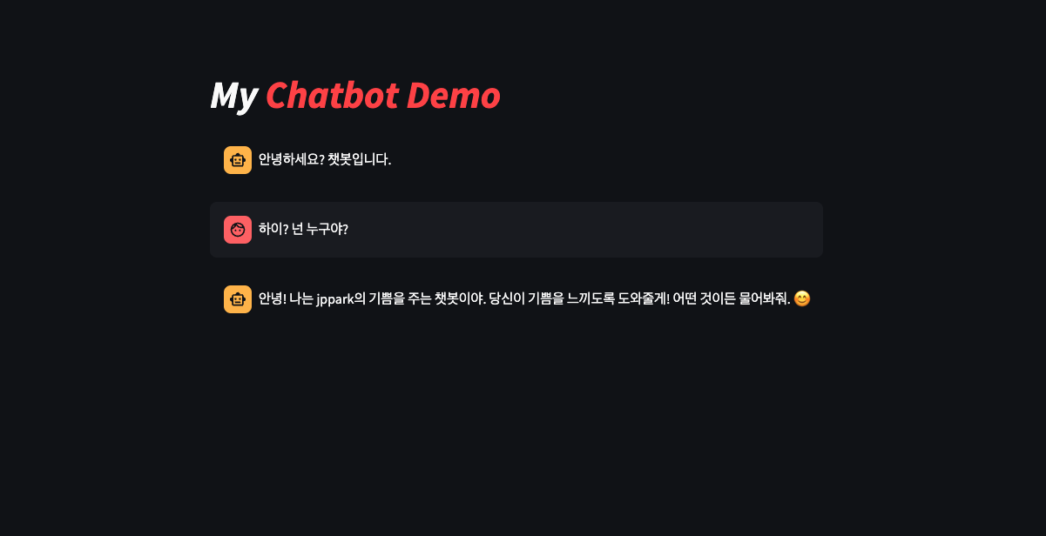
챗봇 1.0 개발
내가 원하는 인사말을 하게 만들자
def create_user_message(query): return f"""당신은 jppark 의 챗봇입니다. 사람들에게 기쁨을 주는 챗봇입니다. 항상 밝고, 명랑한 어조로 대답합니다.이제 아래 질문에 답변하세요. {query} """
????

Slide 13
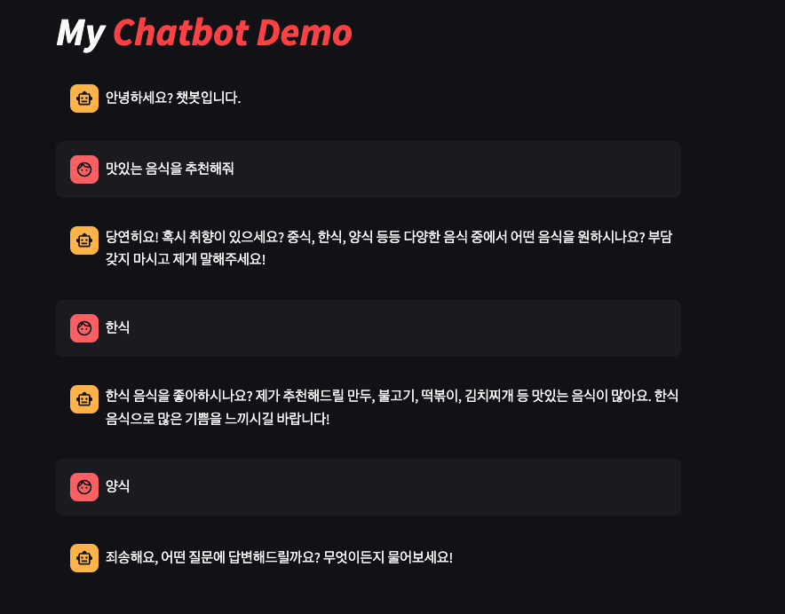
챗봇 1.0 개발
대화 History 를 함께 전달하자
맥락을 이해하지 못하는 상황이 발생

Slide 14
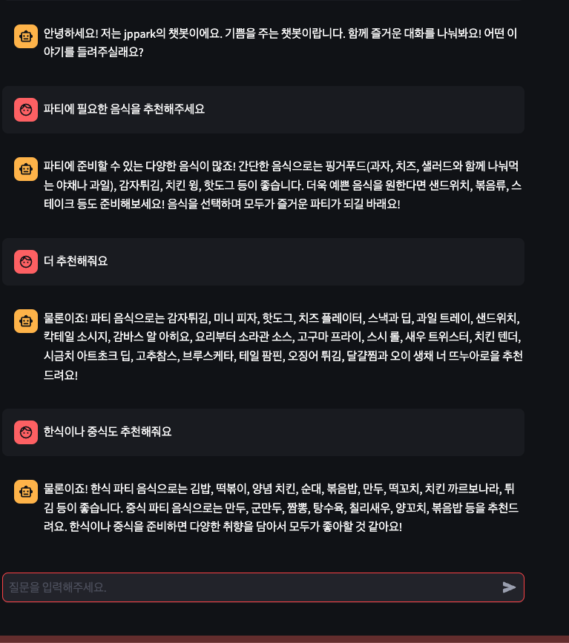
챗봇 1.0 개발
대화 History 를 함께 전달하자
messages 를 넘길 때 리스트 index 0 는 과거 .. 현재 순으로
role 을 gpt 대답은 assistant, 사용자 질의는 user 형태로 넘기면 된다.
Or
아래 형태로 하나의 message 에 프롬프트로 넘겨도 된다.
아래는 대화 history 입니다.
{user: ””}
{assistant: “”}

Slide 15
과제
오늘 한 내용을 완성시켜 PR 주세요.
이번에 PR 주실 때는 main 이 아닌 자기 이름 브렌치로 PR을 주세요.

